Slide 1
Инвестиционный паспорт
муниципального района «Тунгиро-Олёкминский район»
Забайкальского края
с. Тупик, 2019 г.

Slide 2
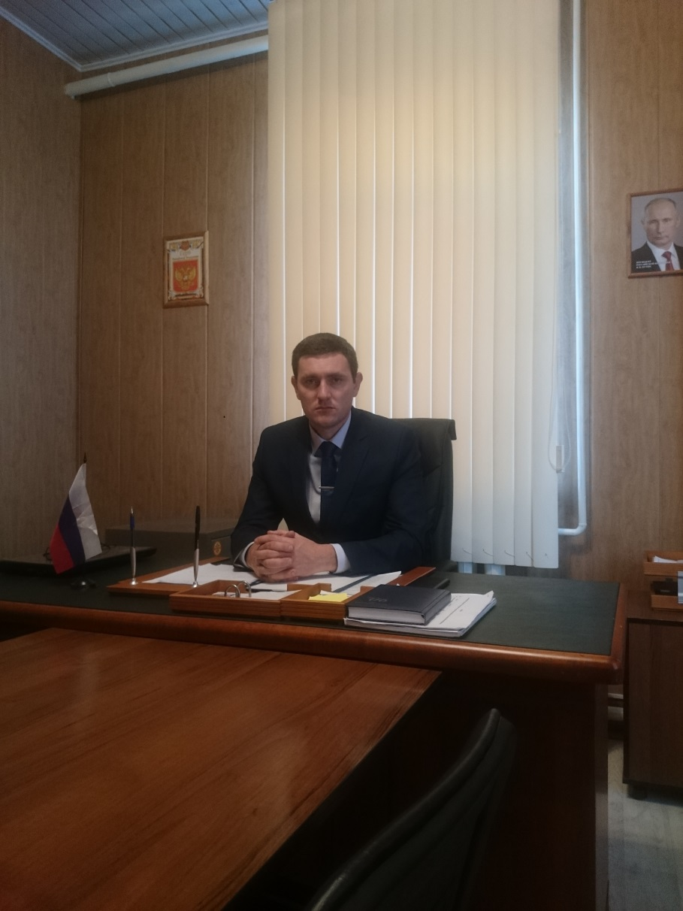
Глава муниципального района «Тунгиро-Олёкминский район» Ефанов Михаил Николаевич
«Уважаемые дамы и господа! Приветствую Вас от имени администрации муниципального района «Тунгиро-Олёкминский район», и представляю Вашему вниманию инвестиционный паспорт муниципального района!
Экономика района представлена золотодобывающими предприятиями горнодобывающей промышленности, малого и среднего бизнеса.
Мы активно заинтересованы и приглашаем к сотрудничеству потенциальных партнеров и инвесторов, способных создать новые производства, реализовать свои инвестиционные проекты, оказать нам помощь в развитии инфраструктуры.
Мы приглашаем Вас к сотрудничеству в развитии экономической и социальной сфер нашего района и гарантируем защиту инвестиций.
Мы заинтересованы в развитии взаимовыгодных партнерских отношений!»

Slide 3
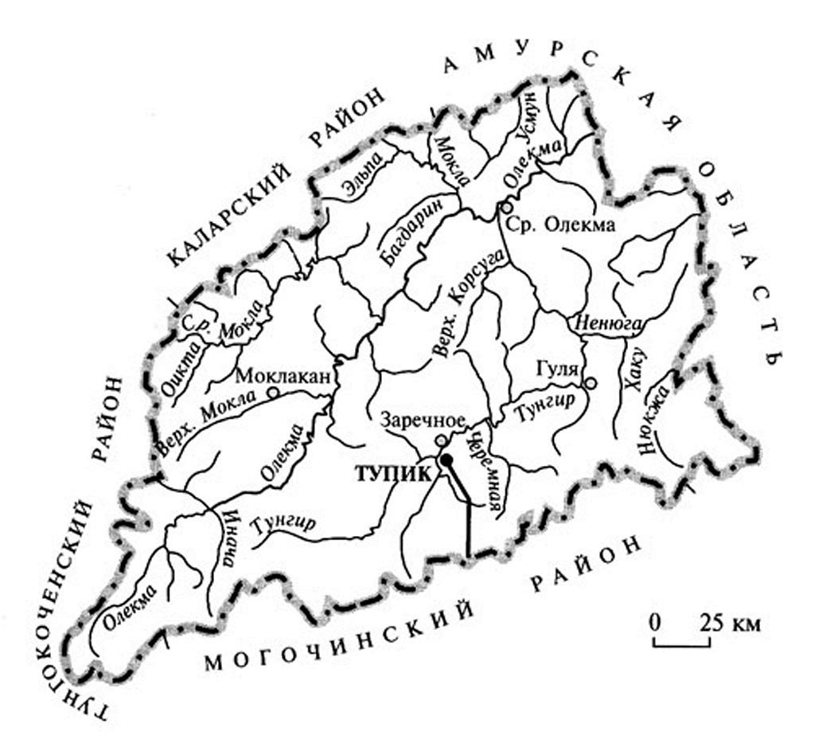
География
Район расположен на северо-востоке Забайкальского края. На востоке граничит с Амурской областью, на севере – с Каларским районом, на юге – с Могочинским, на западе – с Тунгокоченским районами Забайкальского края.
Рельеф преимущественно горный. Площадь района составляет 42,8 тыс. кв. км.
Район приравнен к районам Крайнего Севера.
Административный центр – село Тупик.

Slide 4
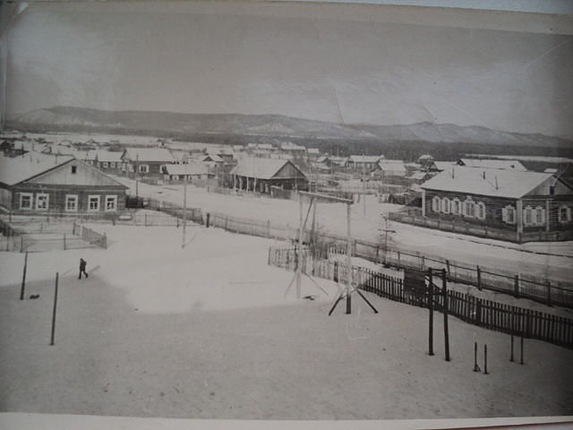
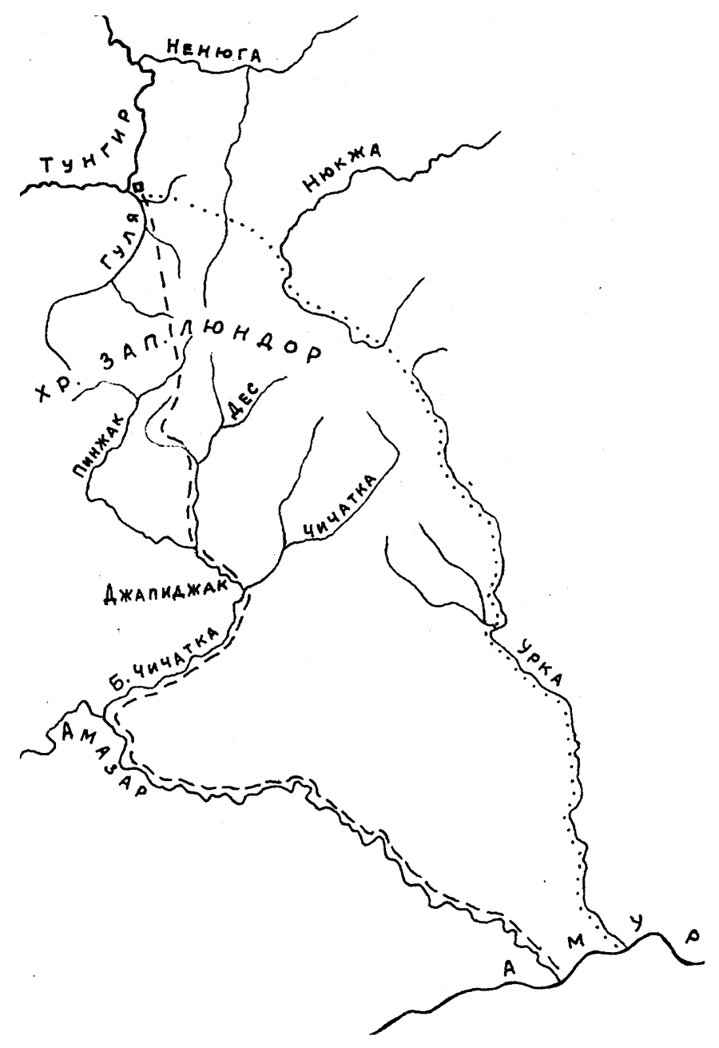
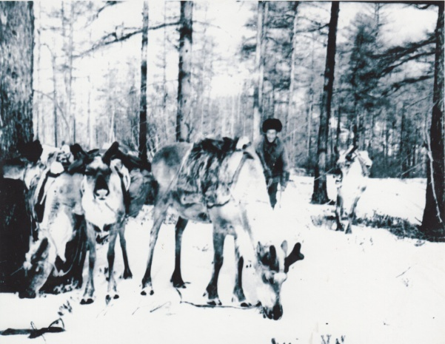
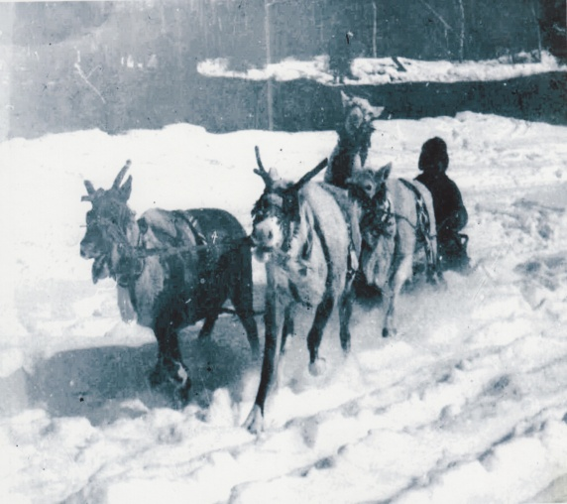
История Тунгиро-Олёкминского района
В 1643 г. на р. Олекме появился промышленник Григорий Выжевцев
В 1647 г. на р. Олекме останавливалась артель зверопромышленников
В 1912 г. поиск удобных путей в Якутию проводил «Дорожный Отряд ВЫСОЧАЙШЕ Командированной Амурской Экспедиции»
6 января 1927 года
образовался Тунгиро-Олёкминский район с центром в с. Тупик

Slide 5
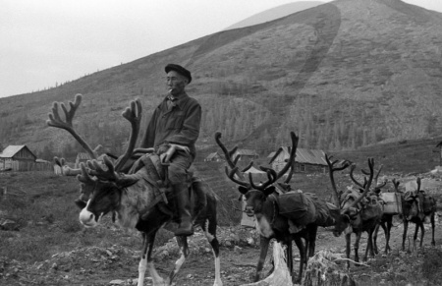
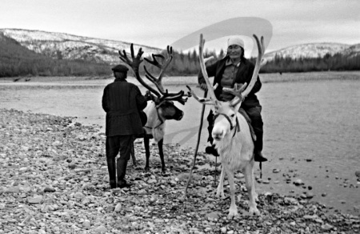
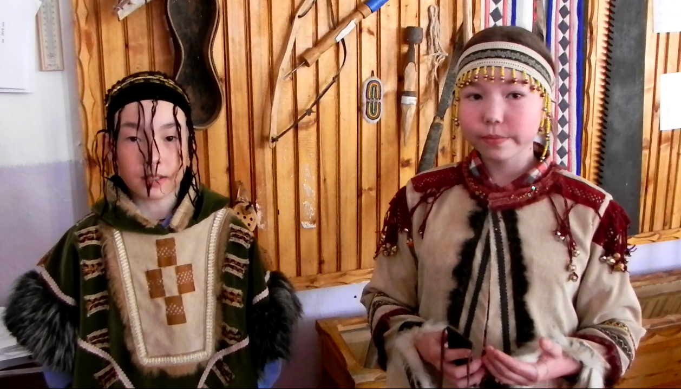
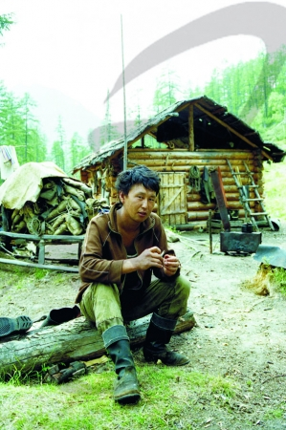
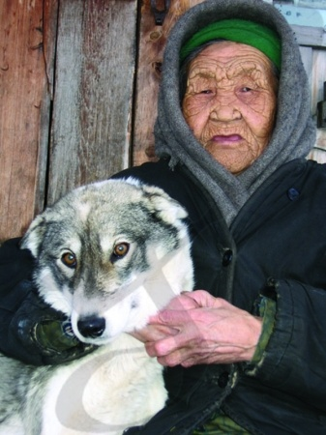
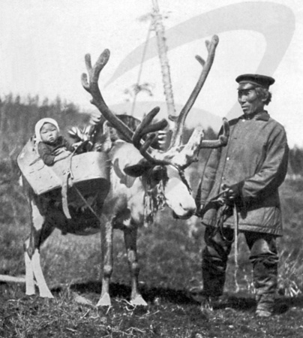
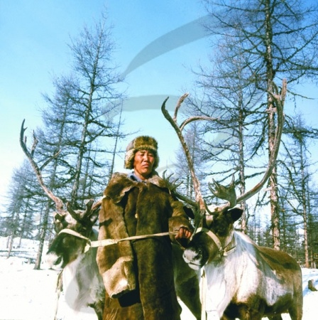
Этническая история эвенков уходит корнями в каменный век Восточной Азии и Южной Сибири. С VI–VII вв. эвенки успешно занимались оленеводством
Для содействия в развитии традиционного промысла и уклада жизни эвенков в Тунгиро-Олёкминском районе создана Ассоциация коренных малочисленных народов Севера численность эвенков по состоянию
на 01.01.2019 г.-298 человек
Notes:
5

Slide 6
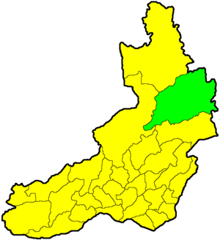
Климатические условия
В районе преобладает резко-континентальный климат, с холодной продолжительной зимой и коротким относительно теплым летом. Зимний период суровый с преобладанием низких температур: в декабре-январе до -45-50˚ мороза, в отдаленных населенных пунктах до -55˚.
Средняя продолжительность безморозного периода составляет 65 дней, а в с. Моклакан 54 дня.

Slide 7
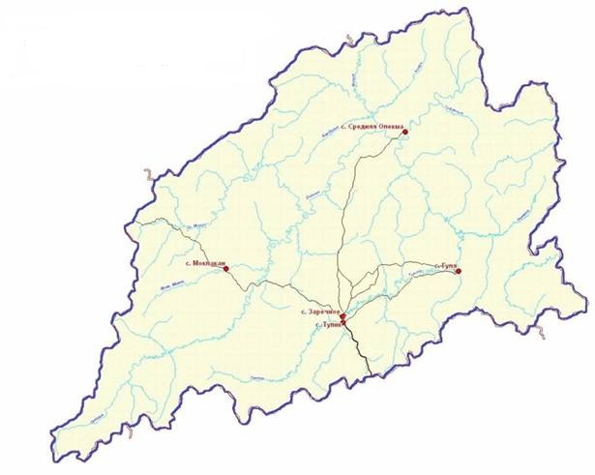
Административно-территориальное деление
Тунгиро-Олёкминский район состоит из 2-х сельских поселений и межселенной территории.
СП «Тупикское» - с. Тупик
СП «Зареченское» -
с. Заречное
Межселенная территория
(Средняя Олёкма – 324 км.,
Моклакан – 128 км.,
Гуля – 158 км.)

Slide 8
Трудовые ресурсы
Численность населения района – 1341 человек.:

Slide 9
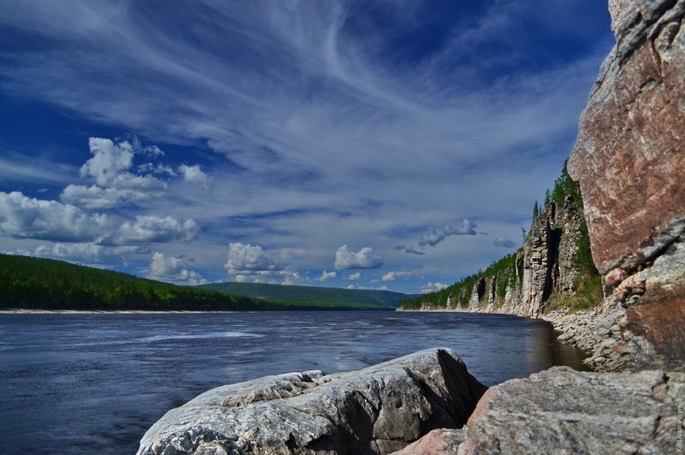
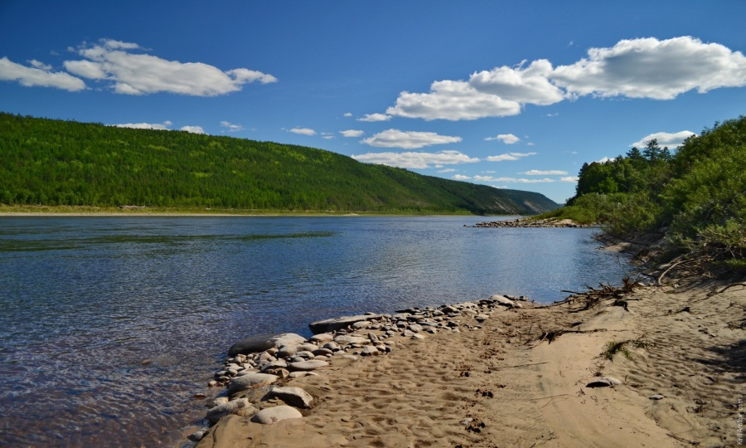
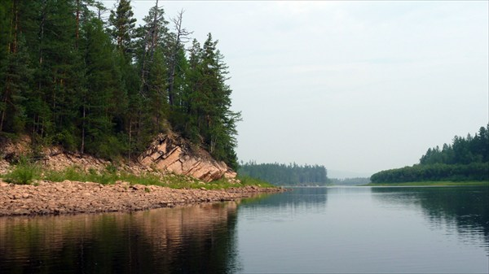
Водные ресурсы

Slide 10
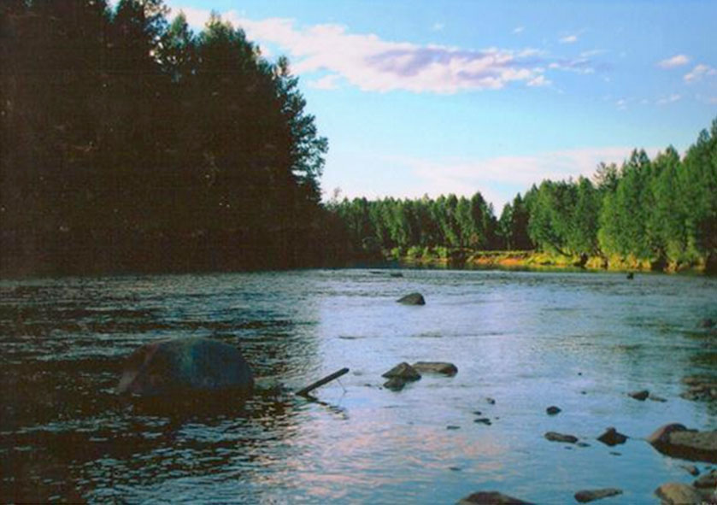
Ресурсы поверхностных вод связаны с протеканием по территории района основных рек Олекма и Тунгир, питание рек смешанное: дождевые воды 50-60%, талые снеговые 30-40%, подземные от 8-10%. Река Олекма является главным притоком в верховье реки Лены.
Озерность территории района очень низкая и составляет 0,05 % при значениях этого показателя в среднем по Забайкальскому краю 0,5%. В среднем на 100 кв.км. территории района приходится около четырех озер. Подземные воды (данные по скважине с. Тупик) на небольшой глубине в основном щелочные и обладают повышенным содержанием фтора, поэтому в районе для водоснабжения объектов и населения используется поверхностная вода ключа Серпуг и рек Бугарихта и Тунгир.

Slide 11
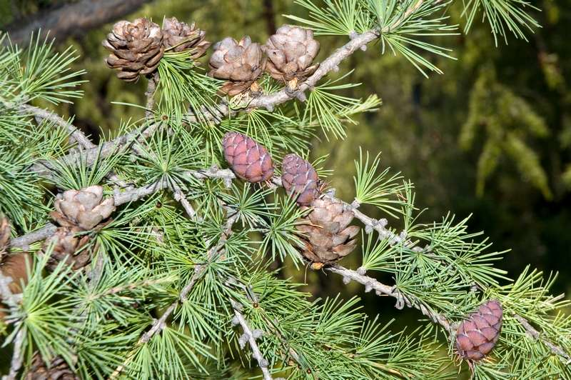
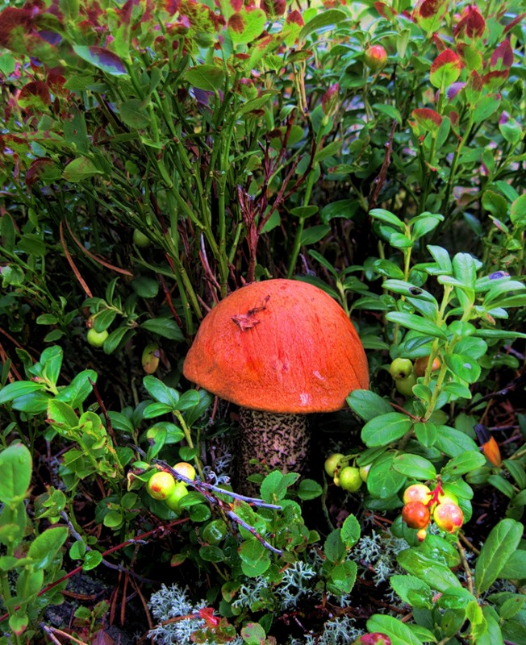
Лесные ресурсы

Slide 12
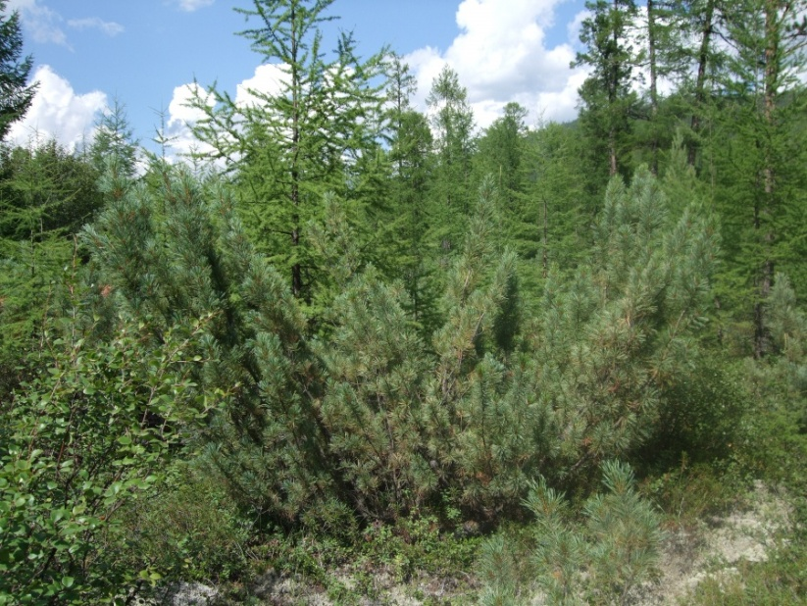
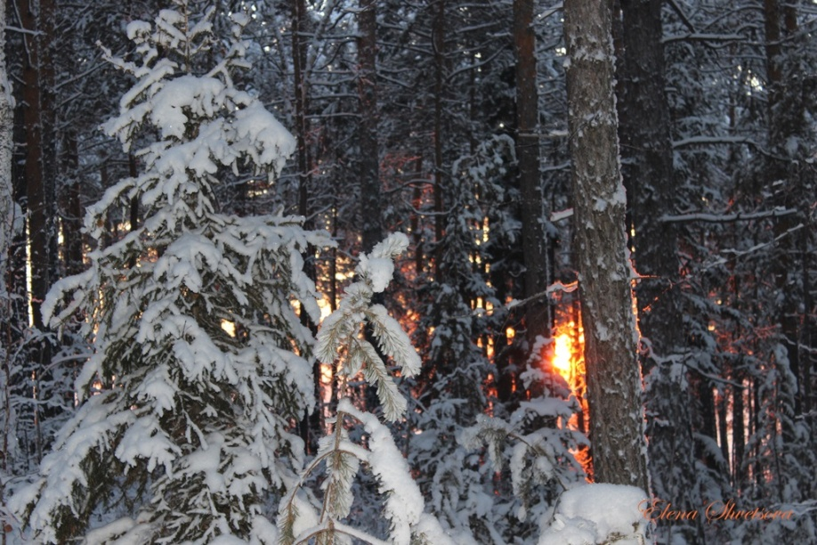
На земли лесного фонда приходится 99% всей площади земельного фонда 42,44 тыс.га. Леса горно-таежной зоны Забайкалья преимущественно хвойные с преобладанием лиственницы Гмелина, которая более приспособлена к северным суровым условиям. Сосна, сосновые боры встречаются редко.
В горах произрастает кедровый стланик, который является полудревесной формой кустарника. Распространение ели сибирской крайне ограниченно. Вечная мерзлота и окисленные почвы негативно сказывается на качестве заготовленной лесной продукции, производстве различного вида пиломатериалов. Объемы заготовки и переработки леса в районе незначительные.
Дикорастущие ресурсы: представлены ягодниками кустарниками: голубика, брусника, морошка, княжника, дикая смородина, жимолость, клюква и моховка. В урожайные годы в районе производится заготовка брусники и голубики.
Лекарственные растения представлены багульником болотным, брусникой, белозером болотным, трехлистником водяным, кровохлебной антечной, можжевельником сибирским, подорожником, тимьяном даурским (чабрец), чагой (березовый гриб) и другими.

Slide 13
Структура промышленного производства

Slide 14
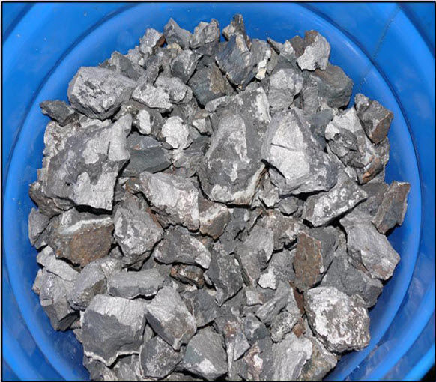
Промышленное производство

Slide 15
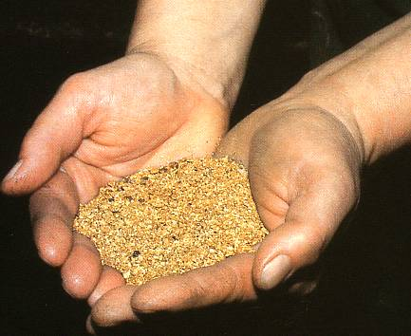
Промышленное производство в районе представлено главным образом добычей полезных ископаемых- добычей россыпного золота.
Началом разработки месторождений золота являются 1842-1843 годы. В районе артели старателей приступили к освоению золотоносных россыпей на реке Бугарихта и ее притоку Бухта. С 1972 года начала действовать старательская артель «Забайкалье», с 1982 года артели «Тунгир» и «Урюм» на месторождениях «Бухта-Бугарихтинское», «Джегдачинское», «Черемная» и других объемы добытого и реализованного золота в 1988 г. составили 424 кг. Артели занимались строительством и ремонтом жилья, дорог, оказывали помощь в развитии социальной сферы района. В настоящее время золотодобычу ведут золотодобывающая компания ООО «Мокла» ЗАО «Урюм», ООО «Королевское», ООО «Алхея», ООО «Руспром», ООО «Минералс Голд». Доля золота в структуре промышленной продукции района составляет 99%.
Прогнозные ресурсы золота по Бухтинскому составляют 9 тонн, по Верхнее-черемному 16 тонн, при среднем содержании 3 грамма/тонну.
Золотодобывающие предприятия: ООО «Мокла», ЗАО «Урюм», ООО «Королевское», ООО «Руспром», планируют стабилизировать объёмы добычи золота на уровне 520 кг. В 2018 г. начата разведка и добыча золота ООО «Алхея» на месторождении р. Олёкма с притоками Венегер и Селеур.
Объем добычи драгоценного металла составил 1110,0 млн. рублей (2018) до 1269,0 млн. руб. (2019).
В районе имеется большой объем разведанных запасов молибдена, аналогичное по масштабам Жирекенскому, месторождение «Столбовое» расположено в верховье реки Тунгир в 50 км. севернее Транссибирской железнодорожной магистрали. Среднее содержание молибдена в рудах 0,1% и выше. Проявление каменного угля и других видов минеральных ресурсов в районе полностью не разведаны.

Slide 16
Горнодобывающая промышленность – основа экономики района
Наименование месторождения | Тип полезного ископаемого | Запасы | Кто разрабатывает
Бухта-Бугарихтинское | Золото россыпное | А+В+С1 – 1219 кг. С2 – 26 кг. Забалансовые – 81 кг. | ООО «Мокла» по договору подряда ЗАО «Урюм»
Олёкма с притоками Венегер и Селеур | Золото россыпное | Р1 – 233 кг. Р2 – 257 кг. Р3 – 950 кг. | ООО «Алхея»
Итака - Тунгирикан | Золото россыпное | Р2 – 248,6 кг. | ООО «Яблоневое»
Эрен | Золото россыпное | С1 – 363 кг. Забалансовые С1 – 45 кг. | ООО «Руспром»
Кавыктакан | Золото россыпное | С1 – 142 кг. С2 – 34 кг. Забалансовые С1 – 20 кг. | ООО «Королевское»
Кудуинское | Золото россыпное | В – 154 кг. С1 – 6 кг. Забалансовые В – 33 кг. | -

Slide 17
Добыча полезных ископаемых

Slide 18
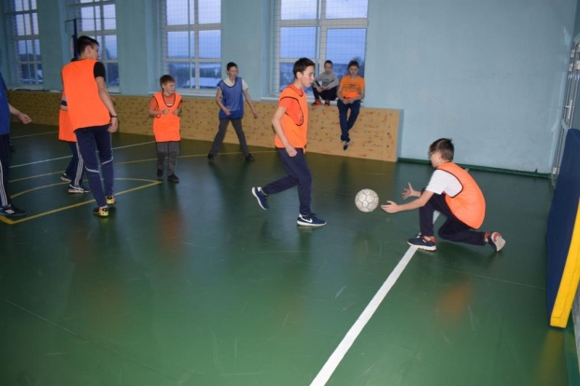
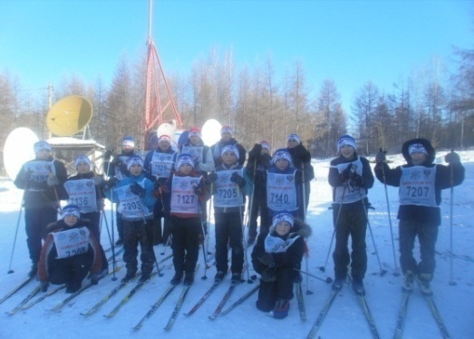
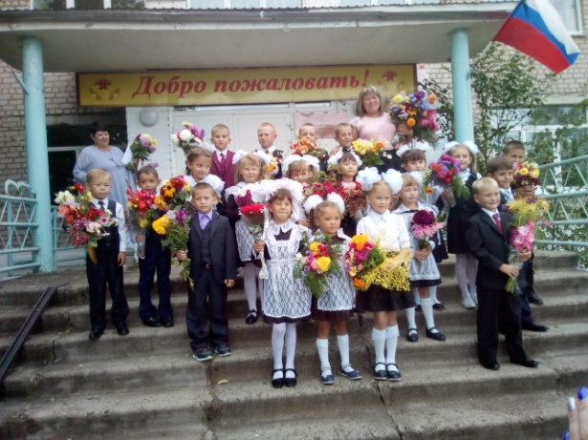
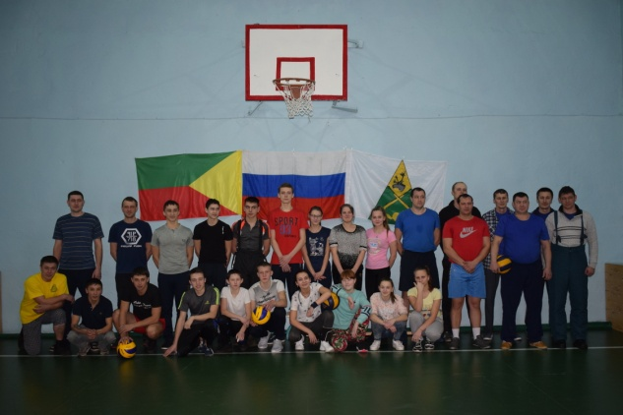
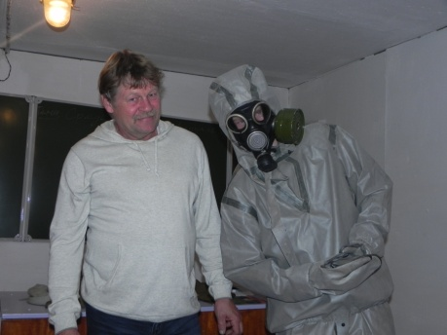
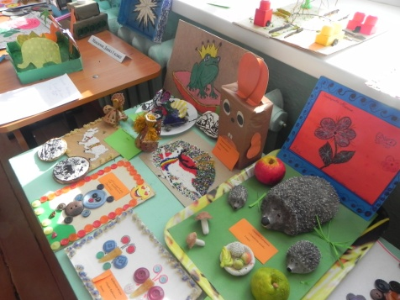
Образование
Структура: дошкольные образовательные учреждения – 3, филиал ДОУ – 1, общеобразовательные учреждения – 2, пришкольный интернат – 1.
Число учащихся – 182, воспитанников ДОУ – 90.

Slide 19
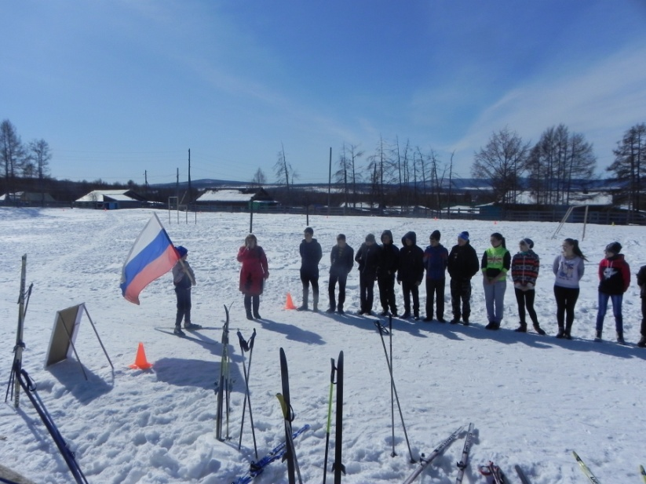
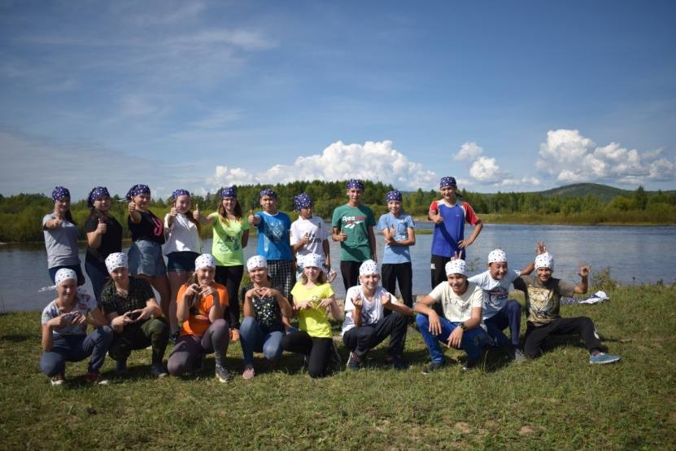
Направления работы
Спортивное: секции по волейболу для школьников, баскетболу, футболу, проведение спартакиады.
Туристическое краеведение.
Изучение эвенкийской культуры, преподавание эвенкийского языка.
В 2018 г. в МБОУ «Тупикская СОШ» был отремонтирован спортивный
зал в рамках мероприятий по созданию условий для занятий
физической культурой и спортом. Запланирован ремонт школы по
обустройству теплыми туалетами.

Slide 20
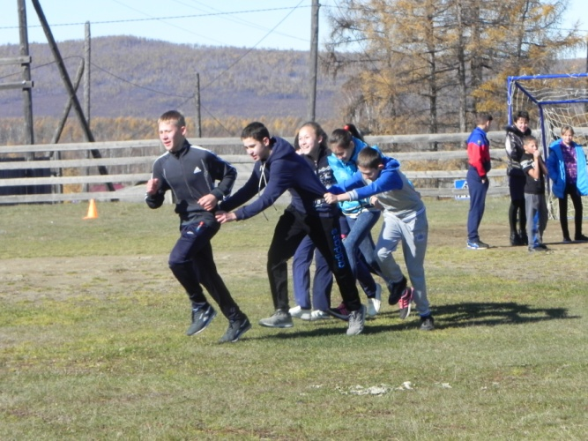
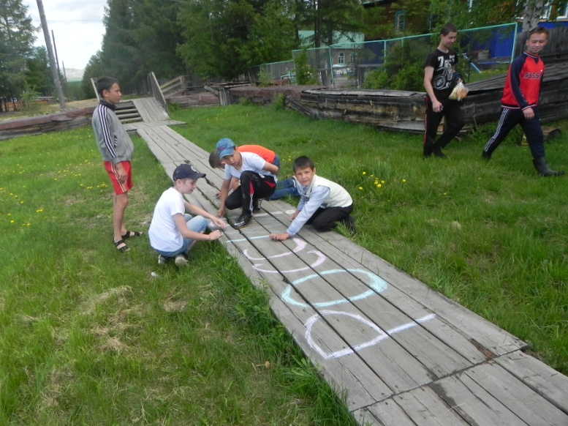
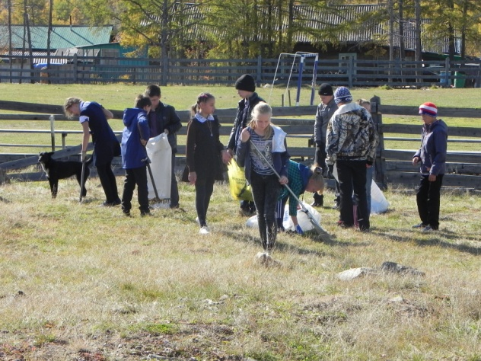
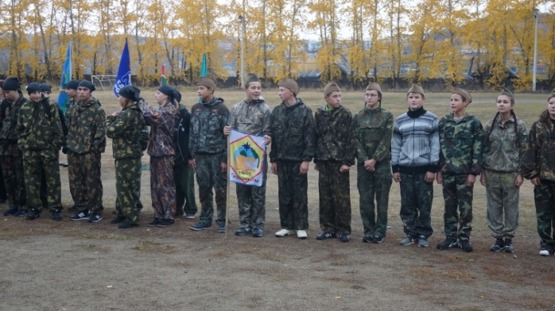
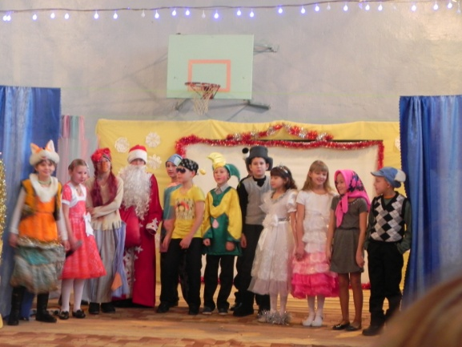
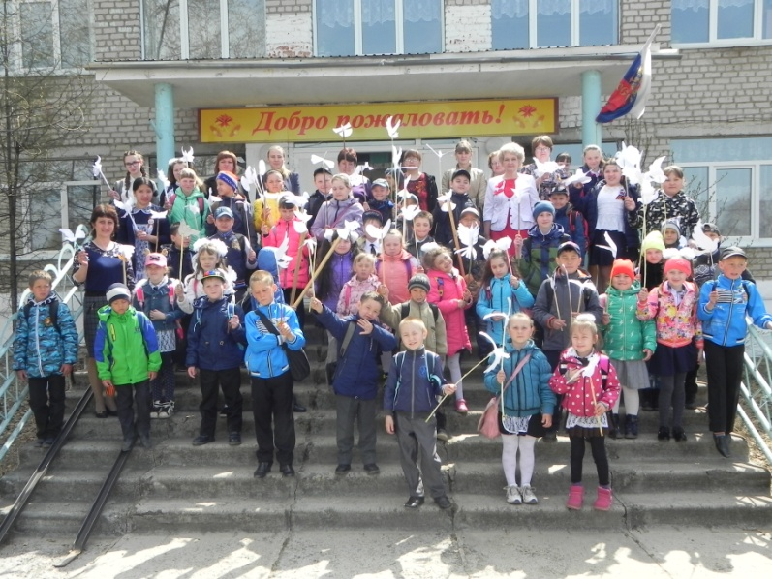
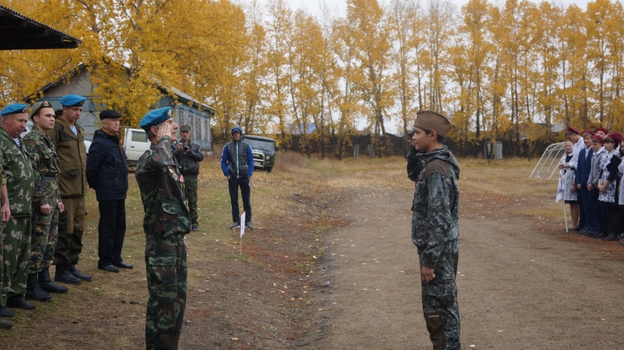

Slide 21
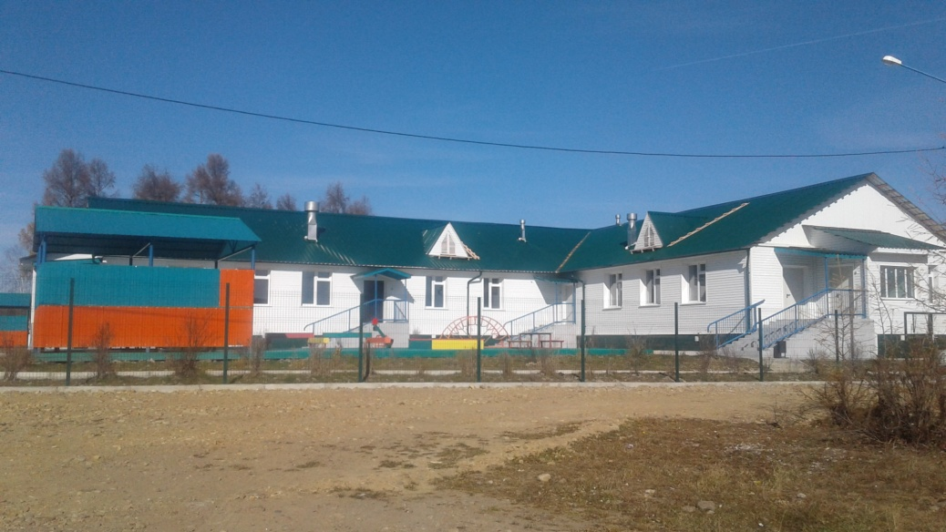
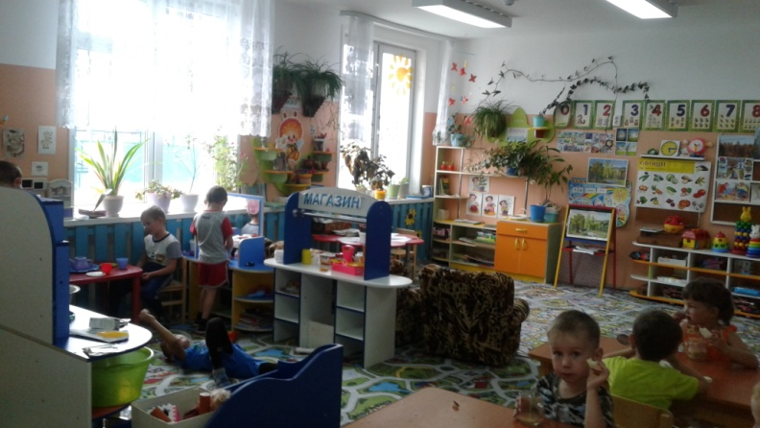
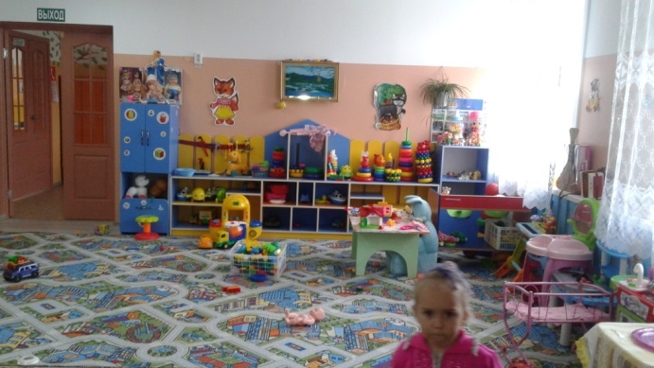
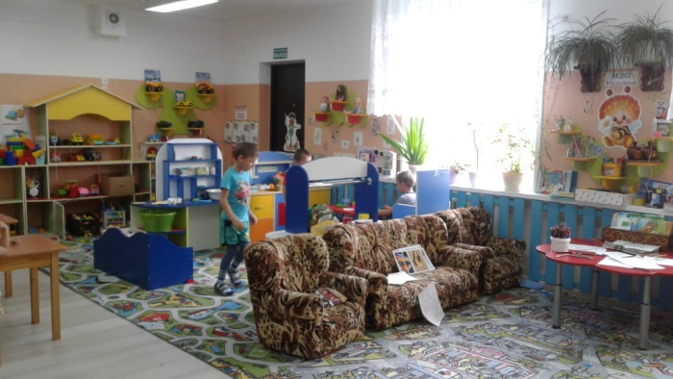
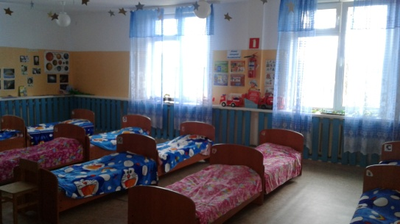
Принят в эксплуатацию детский сад
с. Заречное на 40 мест.

Slide 22
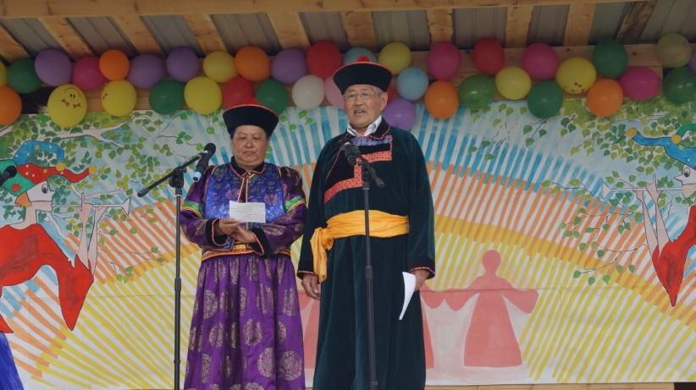
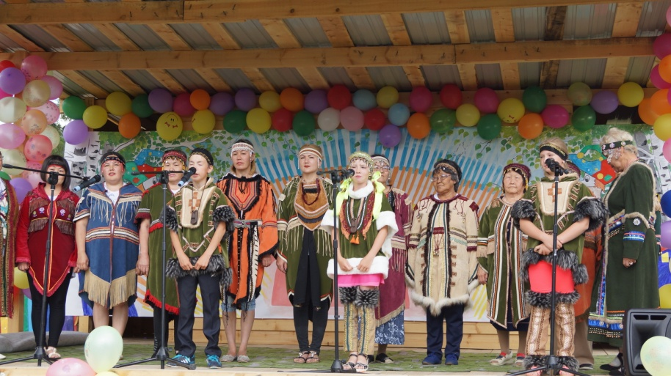
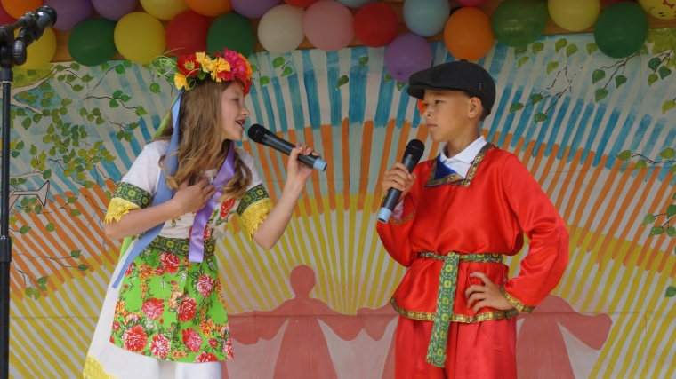
Культура и спорт
На территории района действуют: 1 районный центр досуга и 3 филиала, 1 районная центральная библиотека и 3 филиала, 1 спортивно-молодежный центр «Авгара», волейбольная площадка, хоккейная коробка, пришкольный стадион.

Slide 23
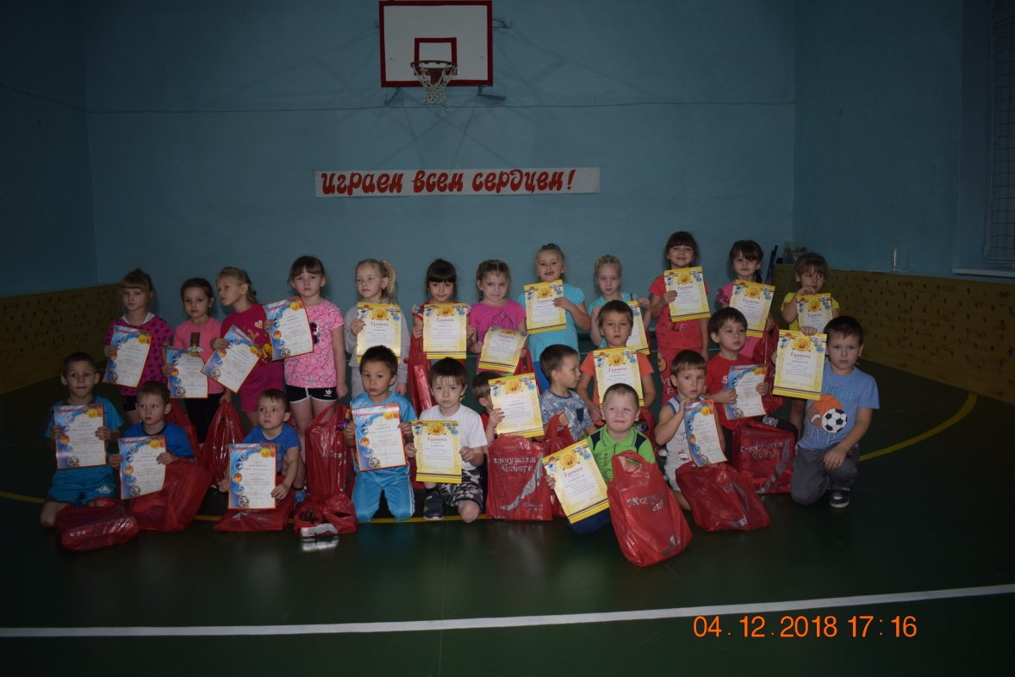
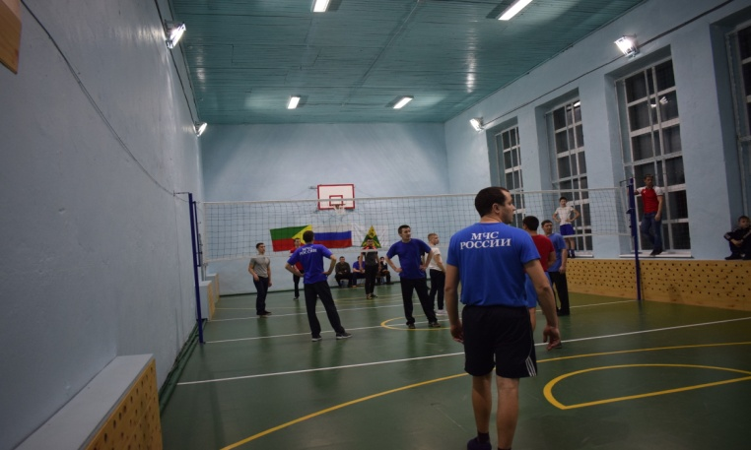
Ежегодно на территории района проводится лыжная гонка «Лыжня России», в которой приняли участие около 30 человек.
Впервые была проведена Спартакиада дошкольников (приняли участие 24 ребенка).
Ежегодно проводится предновогодний турнир по волейболу среди организаций.
В районе действуют следующие секции: волейбол для школьников и для взрослого населения, футбол, баскетбол, секции по настольному теннису.

Slide 24
МБУК «Районная центральная библиотека» МР «Тунгиро-Олекминский район» в 2018 году по федеральной программе была подключена к информационно телекоммуникационной сети «Интернет», приобретено новое оборудование для районной библиотеки (в т. ч. цветной принтер).
В 2019 году в районной библиотеке установлена программа ИРБИС - система автоматизации библиотек, создан сайт biblioteka-tungir.chita.muzkult.ru

Slide 25
Здравоохранение
Государственное учреждение Здравоохранения «Могочинская Центральная районная больница» Участковая больница с. Тупик.
3 фельдшерско-акушерских пункта. В 2018 г. проведен текущий ремонт здания Участковой больницы
Среднегодовые показатели работы Участковой больницы с. Тупик за 2018 г.
Наименование: | Количество:
 |  | в т.ч. коренные малочисленные народы Севера
1. Число посещений по поликлинике | 10687 | 1318
2. Число пролеченных больных в стационаре | 257 | 51

Slide 26
Малый и средний бизнес
Количество индивидуальных предпринимателей
2015 г. – 23
2016 г. – 22
2017 г. – 19
2018 г. - 22
Оборот малых предприятий
2015 г. – 100,2 млн.
2016 г. – 96,7 млн.
2017 г. – 95,7 млн.
2018 г. – 95,2 млн.

Slide 27
Осуществляет свою деятельность пекарня «Хлебный двор», ИП Русина И.С.
Ежедневно в пекарне производится около 50 булок хлеба разных сортов.
Так же выпекаются кондитерские изделия: булочки, пирожки, пицца.

Slide 28
Инфраструктура поддержки малого предпринимательства
Совет предпринимателей при администрации муниципального района «Тунгиро-Олёкминский район»: создан в целях содействия развитию малого предпринимательства, привлечения малого бизнеса к решению социально-экономических задач на территории муниципального района «Тунгиро-Олёкминский район» (контактный тел. 8 (30263)31-1-96). Муниципальная программа, содержащая мероприятия, направленные на развитие субъектов малого предпринимательства в муниципальном районе «Тунгиро-Олёкминский район» на 2019-2021 годы: основной целью программы является обеспечение благоприятных условий для увеличения количества субъектов малого предпринимательства, их развития и обеспечения конкурентоспособности.

Slide 29
Финансовые институты
В районе работает Дополнительный офис № 8600/078 ПАО «Сбербанк»

Slide 30
Связь
На территории района функционирует один оператор сотовой связи «МТС».
Услуги почтовой связи оказывает отделение связи УФПС Забайкальского края – филиал ФГУП «Почта России», входящий в состав Читинского почтамта.
Оператором телефонной проводной связи является ПАО «Ростелеком».
Доступ в интернет осуществляется ЗАО «Сетьтелеком».

Slide 31
Инженерная инфраструктура
Количество котельных – 3 (муниципальные).
Протяженность сетей теплоснабжения – 1 км.
Протяженность линий электропередач – 182 км.

Slide 32
Строительство
В 2018 году завершено строительство трех домов в с. Тупик.

Slide 33
Дорожный фонд
Протяженность дорог составляет – 82,96 км, из них 50 км – регионального значения, 32,96 км – местного значения; 610 км – автозимники.
В 2018 году в дорожный фонд поступило 1557,9 тыс. рублей, израсходовано 1383,5 тыс. руб. (198,7 тыс. рублей – с 2017 года).

Slide 34
Налоговый потенциал
Доля налоговых поступлений от общего объема доходов консолидированного бюджета в 2018 году составила – 39,8%.

Slide 35
Основные направления повышения конкурентоспособности Тунгиро-Олёкминского района (из Комплексной программы развития района до 2020 года)
№ п/п | Приоритетные направления экономической деятельности, обеспечение местными ресурсами | Конкурентоспособные продукты и услуги
1 | I. Недропользование Создание условий для развития горнодобывающей промышленности Реализация проекта «Добыча россыпного золота» на месторождениях «Бухтинское», «Бугарихтинское», «Кавыктакан» и «Большие Сайбичи» позволит на 50% увеличить объемы добычы золота. Содействие в завершении геологоразведочных работ месторождения р. Олёкма с притоками Венегер и Селеур. | Золото – гарант экономической стабильности государства
2 | II. Лесопользование Создание условий для развития предприятий по углубленной переработке древесины. | Продукция переработки древесины
3 | III. Развитие энергетики Завершение проекта «Развитие локальных систем малой энергетики для улучшения качества электроснабжения населения в труднодоступных местах проживания коренных малочисленных народов Севера: Моклакан, Средняя Олёкма, Гуля». Реконструкция электросетевого комплекса района. | Тепловая и электрическая энергия
4 | IV. Природопользование Развитие традиционных отраслей хозяйствования коренных малочисленных народов Севера: охотничьего хозяйства, рыболовства, сбора и переработки дикоросов. | Промысловая пушнина, мясо диких промысловых животных, рыба. Продукция из дикорастущих ягод и грибов.
5 | Развитие традиционной отрасли северного хозяйства-оленеводства | Мясо-оленина, меховое сырье (шкуры, камусы) и изделия из него.

Slide 36
Муниципальные программы, финансируемые из бюджета муниципального района «Тунгиро-Олёкминский район» в 2018 году
№ | Наименование программы | Фактическое исполнение, тыс. руб.
1 | 2 | 3
1 | «Экономическое и социальное развитие коренных малочисленных народов Севера в муниципальном районе «Тунгиро-Олёкминский район» 2016-2018 гг.» | 1129,4
2 | «Социальная поддержка населения муниципального района «Тунгиро-Олёкминский район» на 2018 г.» | 466,5
3 | «Поддержка и развитие малого предпринимательства в муниципальном районе «Тунгиро-Олёкминский район» Забайкальского края на 2016-2018 г.» | -
4 | «Комплексное развитие систем коммунальной инфраструктуры муниципального района «Тунгиро-Олёкминский район» на 2016-2020 гг.» | 911,2
5 | «Комплексное развитие транспортной инфраструктуры в муниципальном районе «Тунгиро-Олёкминский район» на 2018-2020 гг.» | 1383,5
6 | «Развитие физической культуры и спорта в муниципальном районе «Тунгиро-Олёкминский район» на 2018 г.» | 385,0

Slide 37
1 | 2 | 3
7 | «Культура муниципального района «Тунгиро-Олёкминский район» на 2018 г.» | 569,0
8 | «Переселение граждан Тунгиро-Олёкминского района из аварийного жилищного фонда (2017-2019 гг.)» | 3173,7
9 | «Доступная среда на 2017-2020 годы» | 10,8
10 | «Развитие образования в Тунгиро-Олёкминском районе на 2016-2020 годы» | 677,0
11 | «Противодействие коррупции в муниципальном районе «Тунгиро-Олёкминский район» на 2017-2019 годы» | -
12 | «Пожарная безопасность населения Тунгиро-Олёкминского района на период 2017-2019 гг.» | 503,1
13 | «Патриотическое воспитание граждан в муниципальном районе «Тунгиро-Олёкминский район» на 2017-2019 годы» | 100,0
14 | «Профилактика терроризма и экстремизма в муниципальном районе «Тунгиро-Олёкминский район» на 2017-2019 годы» | 9,0

Slide 38
Основные показатели социально-экономического развития муниципального района «Тунгиро-Олёкминский район»
№ | Наименование показателя | Единица измерения | 2014 г. | 2015 г. | 2016 г. | 2017 г. | 2018 г.
1 | Численность населения | человек | 1431 | 1433 | 1328 | 1347 | 1341
2 | Объем отгруженных товаров собственного производства, выполненных работ и услуг собственными силами (в действующих ценах каждого года) | млн. руб. | 283,8 | 713,29 | 1176,48 | 1443,44 | 1130,07
3 | Валовая продукция сельского хозяйства во всех категориях хозяйств в личных подсобных хозяйствах (в действующих ценах каждого года) | млн. руб. | 5,4 | 6,5 | 6,8 | 6,09 | 7,2
4 | Объем инвестиций (в основной капитал) за счет всех источников финансирования – всего | млн. руб. | 21,9 | 84,8 | 9,0 | 14,0 | 18,33
5 | Фонд заработной платы работников организаций | млн. руб. | 127,6 | 150,3 | 238,0 | 265,9 | 287,0
6 | Среднесписочная численность работников организаций | человек | 481 | 483 | 723 | 737 | 649

Slide 39
№ | Наименование показателя | Единица измерения | 2014 г. | 2015 г. | 2016 г. | 2017 г. | 2018 г.
7 | Среднемесячная заработная плата одного работающего | руб. | 22107 | 25935 | 27432 | 30068 | 36854
8 | Оборот розничной торговли (в действующих ценах каждого года) | млн. руб. | 95,4 | 100,2 | 96,7 | 95,7 | 95,2
9 | Оборот общественного питания (в действующих ценах каждого года) | млн. руб. | - | 0,4 | 0,6 | 0,6 | 0,7
10 | Объем добычи полезных ископаемых
10.1 | золото | Кг. | 157,7 | 285,1 | 421,1 | 608,9 | 435,3
10.2 | золото | млн. руб. | 235,6 | 659,16 | 1115,8 | 1423,64 | 1110,01
11 | Объем платных услуг населению (в действующих ценах каждого года) | млн. руб. | 6,8 | 7,1 | 7,3 | 3,021

Slide 40
Администрация муниципального района «Тунгиро-Олёкминский район» Забайкальского края
Адрес:673820, Забайкальский край,
Тунгиро-Олёкминский район, с.Тупик, ул.Нагорная, 22,
e-mail: econtupik@rambler.ru
Ефанов Михаил Николаевич - Глава муниципального района
«Тунгиро-Олёкминский район»,
Телефон/факс: 8-30(263)-3-11-02, 3-12-69
Самандаев Дашидондок Хандаевич - Первый заместитель руководителя администрации Главы
Муниципального района «Тунгиро-Олёкминский район»,
телефон: 8-30(263)-3-11-24

Slide 41
«Тунгиро-Олекминский район» - это территория больших возможностей,
имеющая особую привлекательность для создания динамично развивающегося производственного сектора экономики, устойчивого развития отраслей традиционного хозяйствования: оленеводство, охотничьего хозяйства и рыболовства.
Сегодня в районе создан благоприятный инвестиционный климат.
Мы приглашаем к сотрудничеству Вас, уважаемые представители бизнеса, руководители предприятий и организаций Забайкальского края, всей нашей страны для внедрения на территории района инвестиционных проектов.
Рассмотрим любые предложения, которые будут взаимовыгодны для дальнейшего развития нашего района.
Благодарим за внимание!

